Slide 1
Apresentação de projeto
Nome fornecedor
1

Slide 2
Introdução
Para a elaboração deste projeto, a metodologia de organização utilizado foi o 5W2H.
Com isso facilitando a estruturação e desenvolvimento.
2

Slide 3
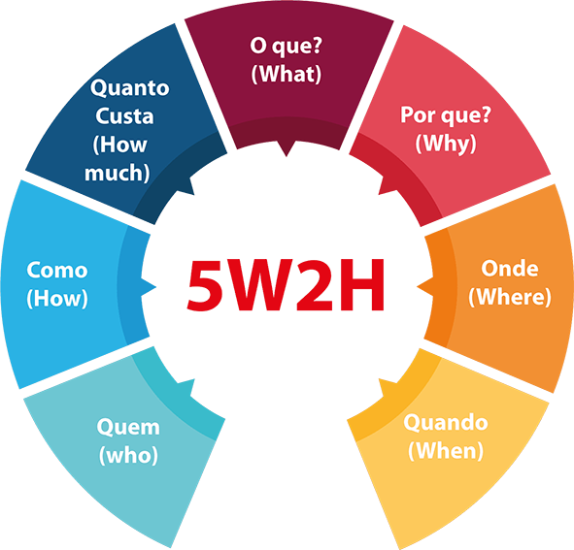
5W2H
3

Slide 4
What?
Este projeto consiste em desenvolver uma página web com o intuito de facilitar o gerenciamento de produtos e os itens necessários para produzi-los.
Why?
A necessidade do desenvolvimento deste projeto para o cliente é aumenta a eficiência na produção e diminuir a compra de materiais desnecessários.
How?
O projeto irá funcionar da seguinte maneira, ao receber o pedido o fornecedor irá inserir esses dados, e receberá a listagem de todos os materiais necessários para a produção do pedido.
4

Slide 5
When?
5

Slide 6
Where?
Este projeto está sendo desenvolvido como uma página web e está atualmente hospedado no GitHub Pages. Essa decisão foi tomada devido a um dos pontos necessários do projeto, que foi a utilização da pagina web o mais breve possível.
6

Slide 7
How much?
Para a realização de deste projeto foram utilizados apenas softwares gratuitos. Sendo eles:
Visual Studio Code, Gimp, Bootstrap5, Html5, Css3, JS, GitHub, GitHub Pages, API Web Storage, Canva.
7

